Slide 1
GitHub勉強会
第2回 ローカル環境での操作について

Slide 2
本資料での実施内容・目標
今回の目標
ローカルレポジトリでの作業を一通りマスターする
取り組み内容
ローカルレポジトリを作成（既存のリモートレポジトリからコピー（クローン））
変更をステージングエリアに反映（git add）
変更を記録（git commit）
現在の変更状況を確認（git status）
どのような変更をしたのか確認（git diff）
変更履歴を確認（git log）
ファイルの削除を記録（git rm）
ファイル名を変更・移動（git mv）
バージョン管理しないファイルを無視

Slide 3
今回使用するコマンド
コマンド | 説明
git clone | GitHub上のリモートリポジトリのコピー・ローカルレポジトリを作成
git init | ローカルレポジトリを作成
git add | ステージングエリアに変更を登録
git commit | コミットを作成
git rm | Git 管理下のファイルやディレクトリを削除
git checkout | ワークツリーの変更を取り消す
git reset | ステージングエリアに追加した変更をワークツリーへ戻す
git status | ローカルレポジトリの状態を確認
git diff | 各エリアの差分を確認
git log | コミットの履歴を確認

Slide 4
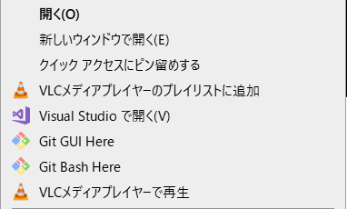
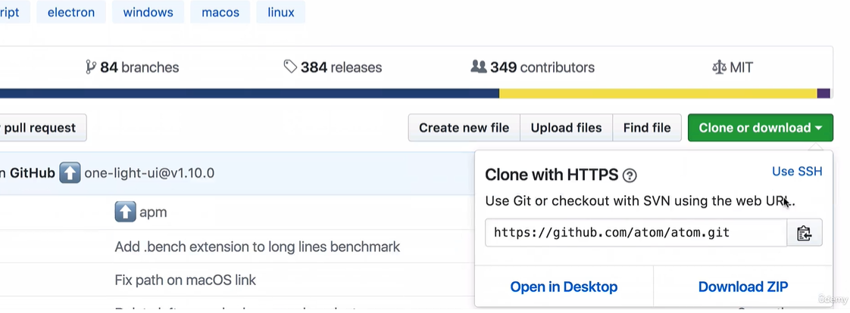
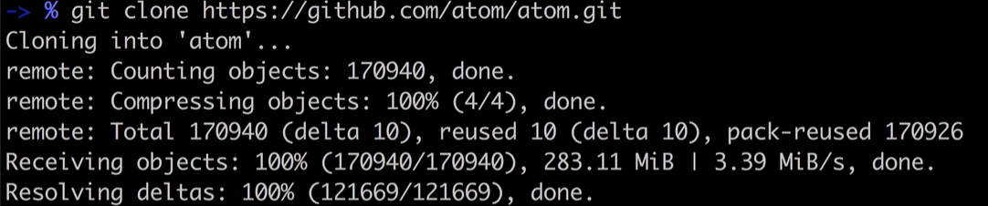
既存のリモートレポジトリからコピー（クローン）
所定のディレクトにて，「Git Bash Here」を立ち上げる （Gitをインストールして右クリック）
ターミナル内にて「git clone」コマンドを入力
（参考）Git clone は，GitHub上の以下2つの情報ローカルリポジトリにコピーする
リモートリポジトリ上のファイル
レポジトリ（.gitリポジトリ）
GitHub の「Clone or download」にて，リモートリポジトリのURLをコピーし， 「git clone < コピーしたURL >」を入力
ここが100%になれば終了

Slide 5
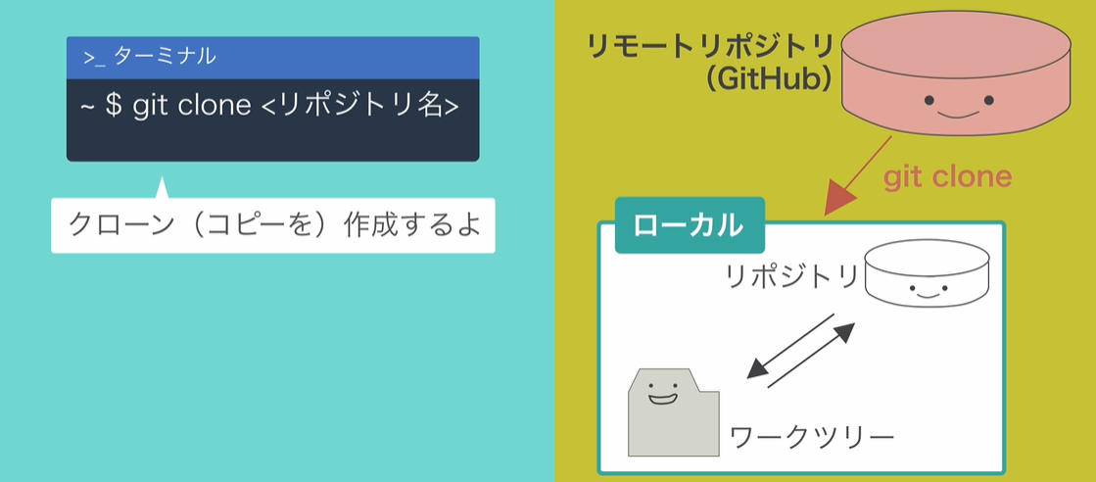
（参考）git clone のイメージ図
「git clone」コマンドにより，リモートリポジトリの情報をコピー，ローカルリポジトリを作成

Slide 6
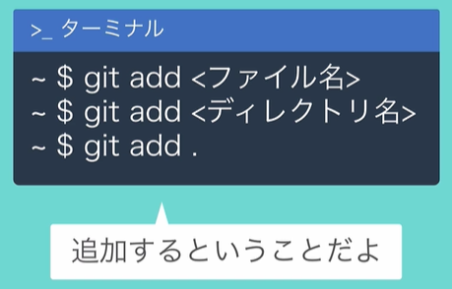
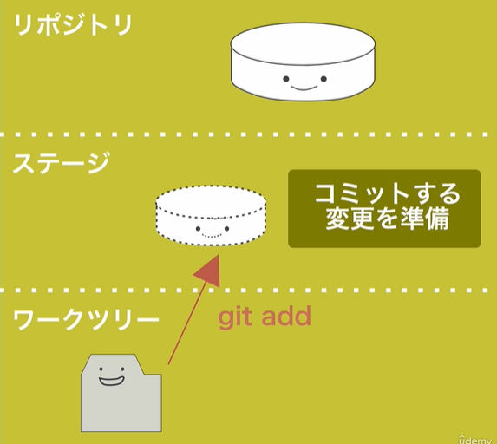
変更をステージに反映
変更をステージに反映するためには「git add」コマンドを使用
主には以下図の3つを使用
ステージがある目的は「commit する内容を準備」するため
例えば，変更した複数ファイルのうち， 一部のファイルのみ記録したいなど…
ワークツリーのすべての変更を反映したい場合は「git add .」
「git add」コマンドにて，変更したファイルのうち，記録したいファイルを指定することが可能
【例えば】
git add index.html

Slide 7
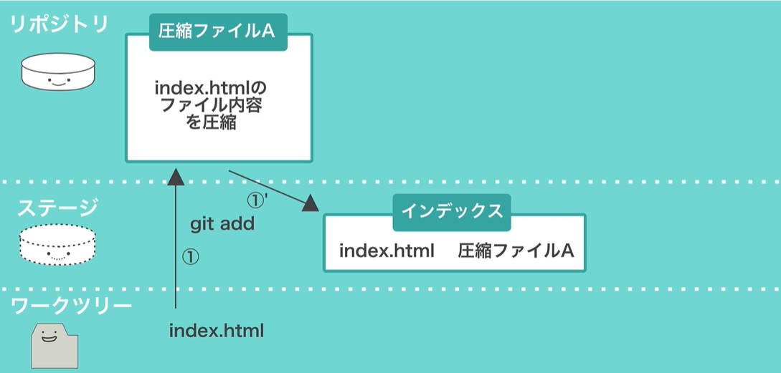
（参考）git add コマンドの裏側で実施されていること
「git add」コマンドにより，ワークツリーにある変更後の＜index.html ＞ ファイル内容を圧縮した「圧縮ファイルA」が作成される
「圧縮ファイルA」の内容は，＜ index.html ＞であるというファイル名とファイル内容をマッピングした情報がインデックスに記載される

Slide 8
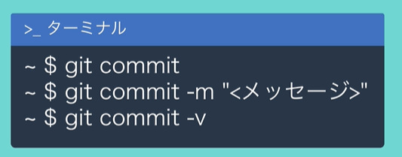
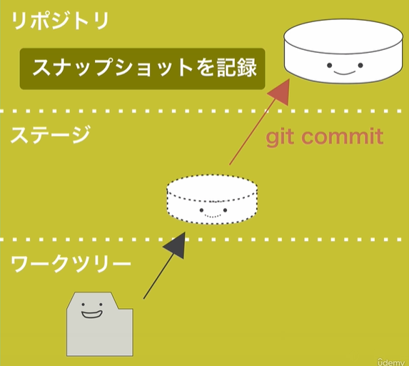
変更を記録（ローカルリポジトリに反映）
変更をステージに反映するためには「git add」コマンドを使用
主には以下図の3つを使用
「git commit」コマンド
ステージの情報をスナップショットとしてリポジトリに記録
「git commit -m」コマンドは，Gitエディタを立ち上げてコメントを記載する必要なく，直接コメントを載せることが可能
「git commit -v」コマンドは，Gitエディタを立ち上げて，その際にファイルのどのような変更をしたのかなどをエディタ上で確認することが可能（推奨）
先ほど「git add」コマンドでステージングエリアの反映した情報を，ローカルリポジトリにスナップショットとして記録

Slide 9
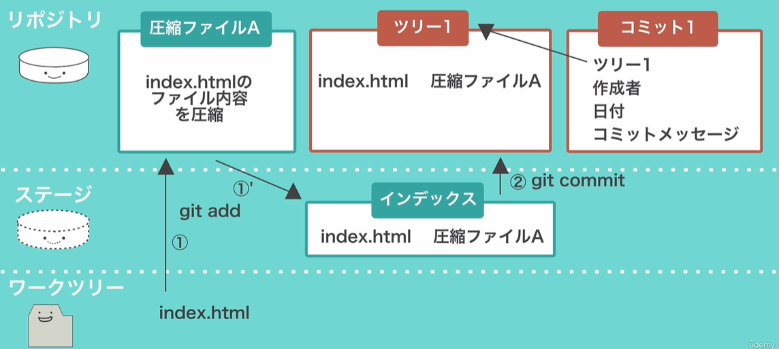
（参考）git commit コマンドの裏側で実施されていること
「git commit」コマンドにより，ツリーと呼ばれるツリーが作成される（ファイル名とファイル内容をマッピングした情報を記録したもの）．ツリー1により，そのときのスナップショットの内容が把握可能．
次にコミットファイルを作成．コミットファイルには「ツリー名，作成者，日付，コミットメッセージ」が記録．

Slide 10
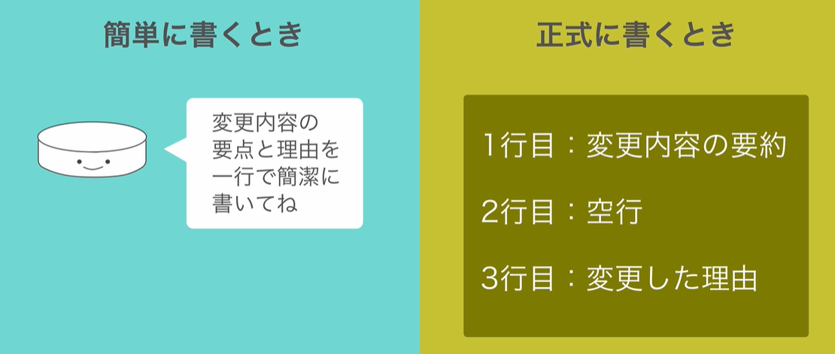
コミットメッセージの書き方について
「git commit -m」コマンドにて，コメントを記載可能であることを説明した
メッセージは「わかりやすく書く」ことが大事
案件で扱うときは，以下の2点を1行で簡潔に記載すること
変更内容の要点
変更した理由
正式に書く時（システム性など証跡が必要な場合）は以下を参考
1行目：変更した内容の要約
2行目：空行
3行目：変更した理由

Slide 11
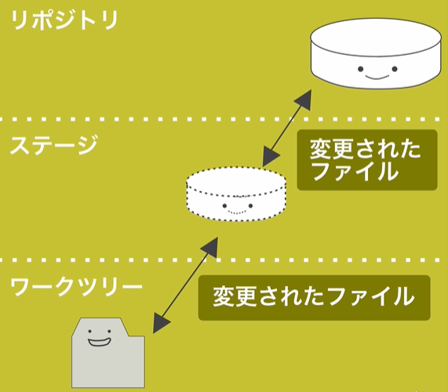
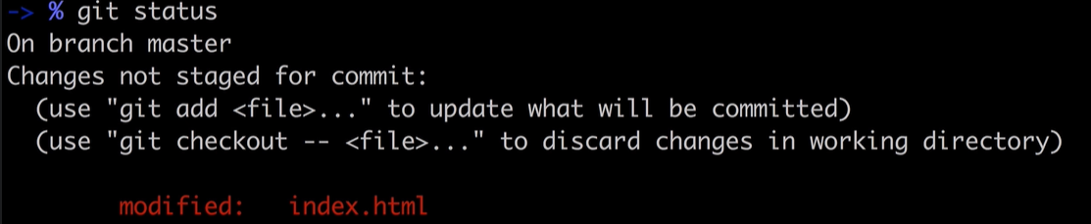
現在の変更状況を確認
コミットやステージに追加する前に…
どのファイルが変更されたか確認する習慣をつけよう
ファイルすべてをコミットした場合，まだコミットすべきでないファイルを記録することも…
変更途中だったファイルの履歴も残ることになり得る
「git status」コマンドにより変更されたファイルを確認することが可能
ワークツリーとステージ間で，ステージとリポジトリ間で 変更されたファイルを確認することが可能
変更されたファイルがステージにadd されていないことを指す
（変更されたファイルは赤文字）．

Slide 12
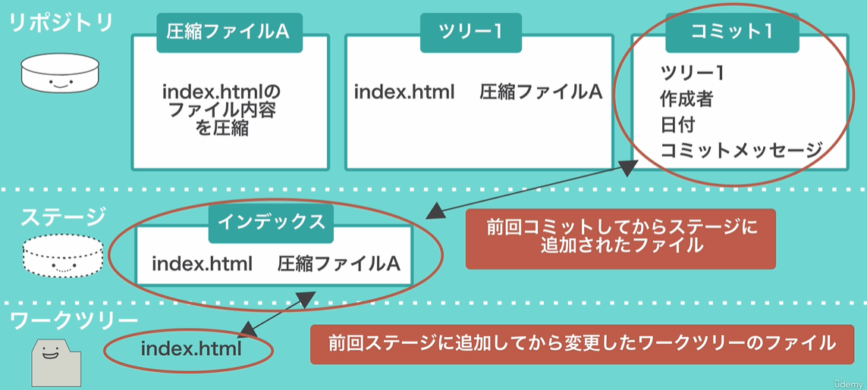
（参考）git status コマンドの裏側で実施されていること
「git status」コマンドにより，コミットした時点でのスナップショットとステージのインデックスの情報を比較することで，差分・変更を確認
「git status」コマンドにより，インデックスとワークツリー間のファイルを見ることで，差分・変更を確認

Slide 13
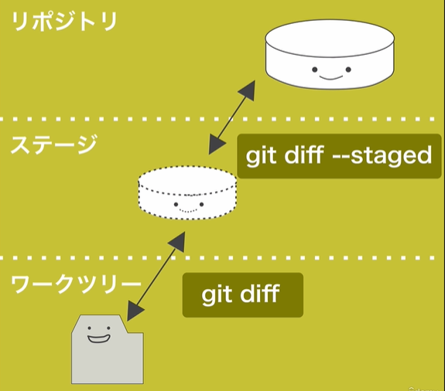
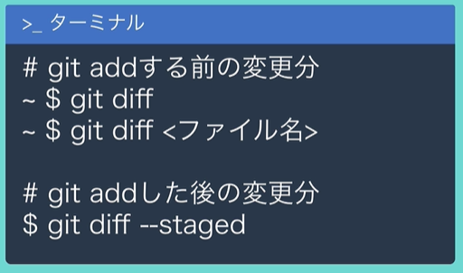
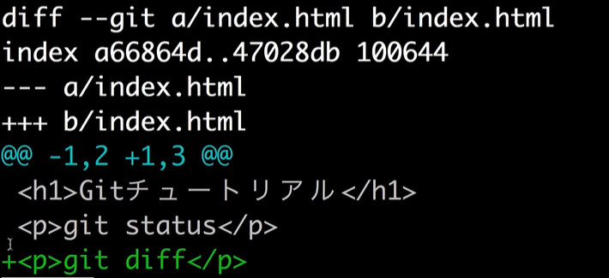
どのような変更をしたのか確認
変更内容を確認するためには「git diff」コマンドを使用
例えば右図を見ると…
ステージとワークツリー間の差分が見れる
右図の +緑の箇所は変更・追記された分を指す
「q」を押すことで確認を終了できる
「git diff <ファイル名>」コマンドにより，特定のファイルの変更内容を確認可能
ステージにadd ，まだcommit していない変更内容を確認したい場合は「git diff –staged」コマンドを使用

Slide 14
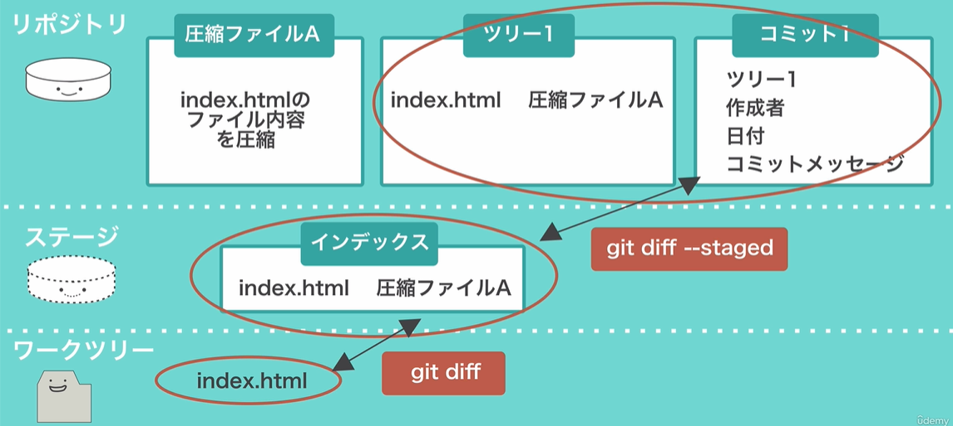
（参考）git diff コマンドの裏側で実施されていること
「git diff --staged」コマンドにより，ステージとリポジトリ間の差分を確認
「git diff」コマンドにより，ワークツリーとステージ間の差分を確認

Slide 15
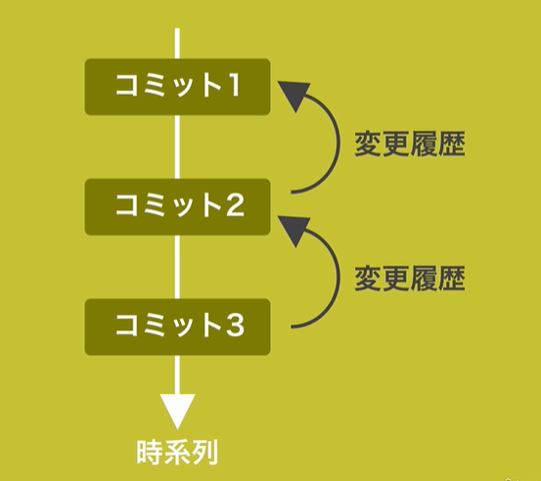
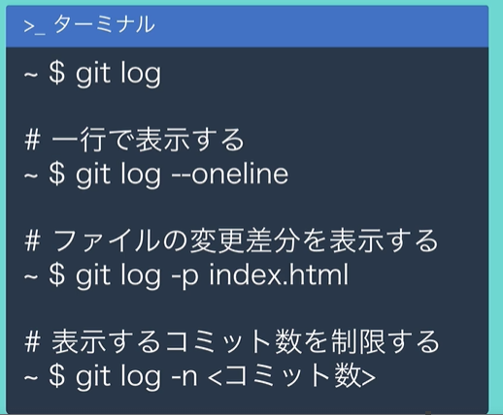
変更履歴を確認
これまでの変更履歴を見るためには「git log」コマンドを使用
最近のものから順を追って履歴を確認する
「git log」コマンドだとかなり多くの情報が出力される（これまでの履歴全て）ので注意
「git log --oneline」コマンドにより，要点をまとめた履歴を確認可能
「git log –p <ファイル名>」コマンドにより，特定ファイルの履歴を確認可能
「git log –n <コミット>」コマンドにより，直近の指定した履歴を確認可能

Slide 16
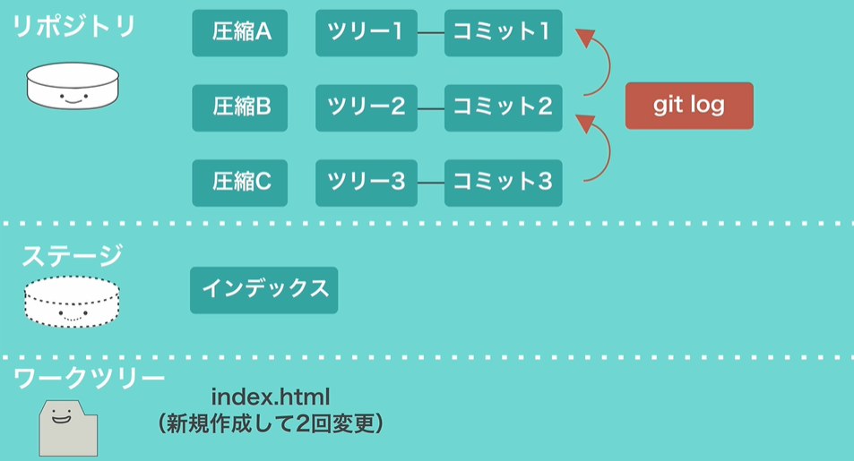
（参考）git log コマンドの裏側で実施されていること
「git log」コマンドは，リポジトリに記録された履歴の差分を確認

Slide 17
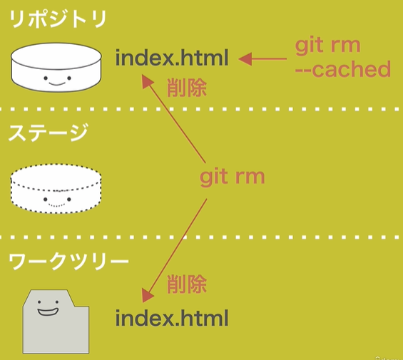
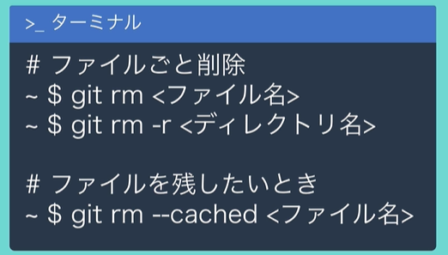
ファイルの削除を記録
ファイルの削除を記録する場合は，「git rm」コマンドを使用
ここで，ファイルはGit リポジトリだけでなくワークツリーからも削除される
ワークツリーのファイルを削除したくない場合は「git rm –cached <ファイル名>」を使用
ディレクトリ内のファイルをすべて削除する場合は「git rm –r」コマンドを使用
ワークツリー内のファイルは削除しない場合は「git rm –-cached」コマンドを使用

Slide 18
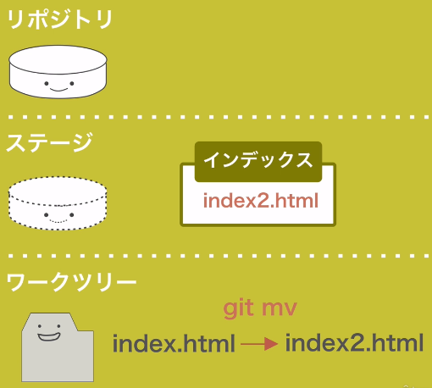
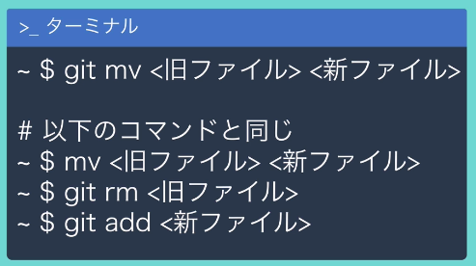
ファイルの移動を記録
ファイルの削除を記録する場合は，「git mv」コマンドを使用
ここで，ファイルはGit リポジトリだけでなくワークツリーからも削除される
ワークツリーのファイルを削除したくない場合は「git rm –cached <ファイル名>」を使用
ディレクトリ内のファイルをすべて削除する場合は「git mv <旧ファイル名> <新ファイル名> 」コマンドを使用
上記コマンドは以下の3つの作業と同じ操作
「git mv 」コマンドでは，ワークツリーとステージの両方のファイル名を修正可能

Slide 19
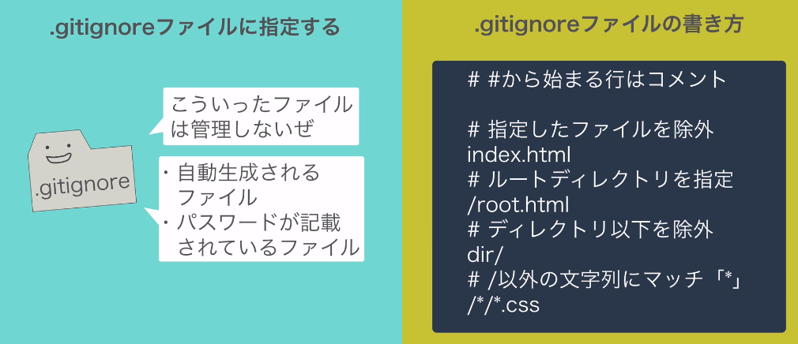
バージョン管理したくないファイルについて
バージョン管理しないファイルは「.gitignore」ファイルに指定
管理したくないファイルは個人情報が入ったファイルなど…
「.gitignore」ファイルの書き方（イメージ）は以下の通り

Slide 20

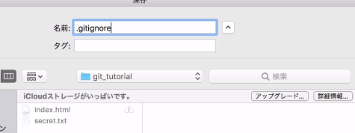
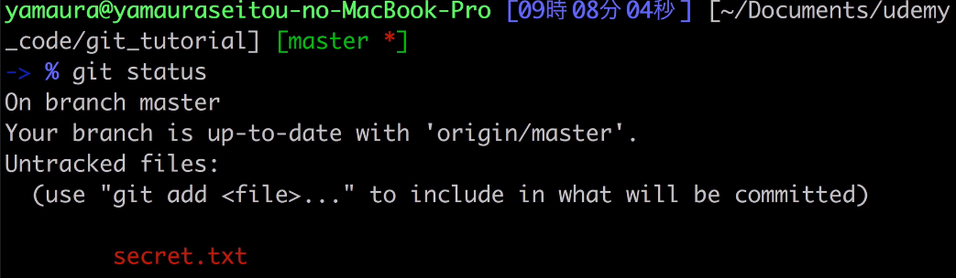
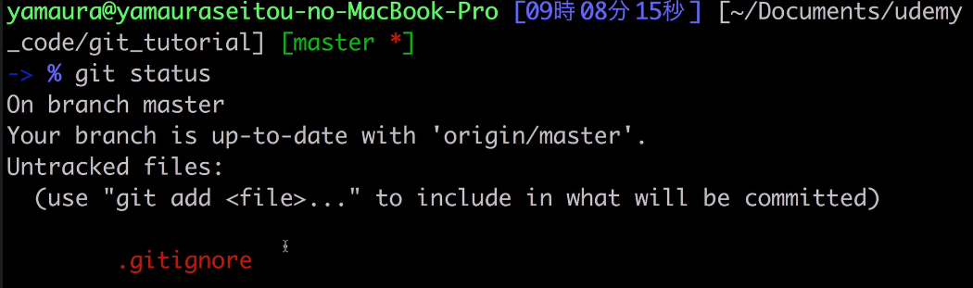
バージョン管理したくないファイルについて
実際の手順は以下の通り
メモ帳を作成し管理したくないファイル名を記載する （# はコメントとなり反映されないので注意） （右図では「secret.tet」が対象となる）
ファイル名を「.gitignore」としてメモ帳を保存
実際にファイルを作成すると「secret.txt」ファイルが反映されていない
「.gitignore」ファイル作成前は，変更履歴のファイルに「secret.txt」ファイルが存在
「.gitignore」ファイル作成後は，変更履歴のファイルに「secret.txt」ファイルが存在しない

